Slide 1
출근 비서 — 날씨 예측 + RAG 브리핑
ML/DL 날씨 예측과 근거 인용 브리핑 자동화 · 2026-07-03

Slide 2
프로젝트 개요
목표: 내일 날씨를 예측하고, 근거 문서를 인용한 자연어 출근 브리핑을 디스코드로 자동 전송
3단계 파이프라인
Phase 1 — ML: LinearRegression/RandomForest/XGBoost 비교
Phase 2 — DL: LSTM 시계열 예측
Phase 3 — RAG+LLM: 근거 인용 브리핑 + 디스코드 봇
Track A(ML/DL)·Track B(RAG/봇) 병렬 개발 → 워크트리 분리 → PR 병합 통합

Slide 3
Phase 1. ML — 목표
내일 최고/최저기온(회귀)과 강수 여부(분류)를 예측
입력 피처: 오늘 평균/최고/최저기온, 습도, 기압, 풍속, 어제 강수량
출력 스키마(docs/contract.md 고정): date, temp_max, temp_min, rain_prob, source

Slide 4
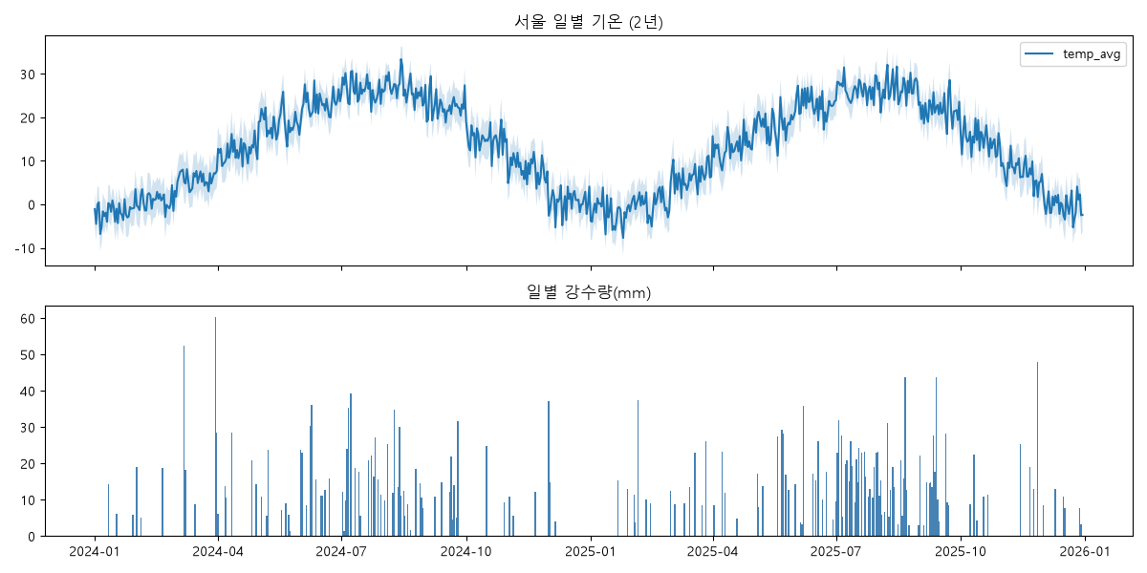
Phase 1. ML — 데이터
기상청 data.kma.go.kr ASOS 서울(108) 일자료
2016-01-01 ~ 2026-07-02, 10.5년치 3,836일
EUC-KR CSV → src/ml/import_kma.py로 스키마 변환
raw CSV 없는 환경(Streamlit Cloud 등)은 합성 데이터로 자동 폴백

Slide 5
Phase 1. ML — 방법
회귀 3종 비교: LinearRegression / RandomForest / XGBoost
분류 3종 비교: LogisticRegression / RandomForest / XGBoost
train_test_split(시계열 순서 유지, shuffle=False)
최고 성능 모델 종류로 전체 데이터 재학습 후 배포

Slide 6
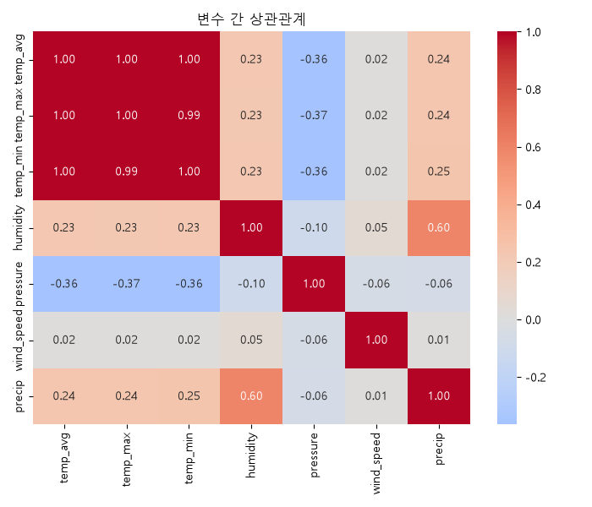
Phase 1. ML — 결과
회귀 최고: LinearRegression, MAE ≈ 2.50°C
분류 최고: LogisticRegression, Accuracy ≈ 0.71
단순 선형 모델이 트리 모델보다 우수 — 온도의 강한 선형 계절성 때문으로 해석

Slide 7
Phase 1. ML — Streamlit 데모
app.py: 슬라이더로 오늘 날씨 입력 → 내일 예측 즉시 출력
모델 3종 MAE/Accuracy 비교 차트 동시 표시
Track B가 predict_tomorrow() 함수를 그대로 호출(계약 스키마 재사용)

Slide 8
Phase 2. DL — 목표
ML(단일 시점 피처)과 달리, 최근 N일의 시계열 패턴으로 예측
동일한 contract.md 스키마 유지 → Track B는 소스만 바꿔 호출

Slide 9
Phase 2. DL — 방법
최근 7일 시퀀스(SEQ_LEN=7) + MinMaxScaler 정규화
LSTM(32) → Dense(16) → 멀티헤드 출력
회귀 헤드: 내일 최고/최저기온 2출력
분류 헤드: 내일 강수 여부(sigmoid) 1출력
EarlyStopping(patience=5)으로 과적합 방지

Slide 10
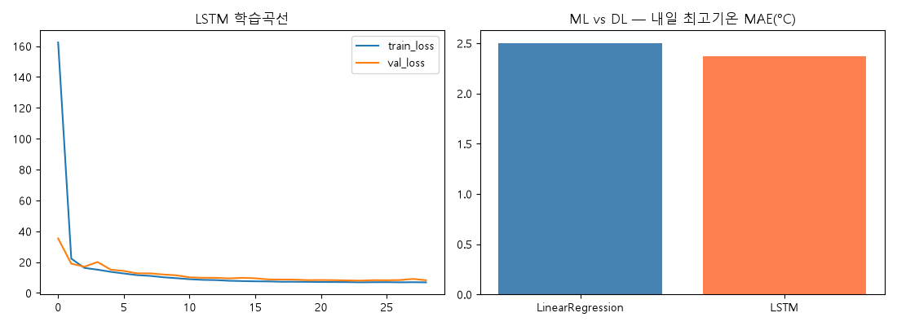
Phase 2. DL — 결과
회귀 MAE: LSTM 2.41°C vs ML(LinearRegression) 2.50°C
분류 Accuracy: LSTM 0.706 vs ML(LogisticRegression) 0.714 (거의 동률)
데이터 2.5년 → 10.5년 확장 이후 LSTM이 ML을 역전

Slide 11
Phase 2. DL — ML vs DL 비교 분석
데이터가 적을 때(2.5년): ML이 우위 — 단순 모델이 적은 데이터에 강함
데이터가 충분할 때(10.5년): LSTM이 우위 — 시계열 패턴 학습 여지 확보
결론: DL은 데이터가 충분해야 진가를 발휘한다

Slide 12
Phase 2. DL — 배포 대비 보완
학습된 모델(.keras)과 그래프(.png)는 git 미추적(용량·재현성 이슈)
Streamlit Cloud 등 clone 환경에서 파일이 없으면 자동으로 즉석 재학습하도록 폴백 추가
src/dl/predict.py: load_models()가 모델 파일 부재 시 src/dl/train.py 실행 후 로드

Slide 13
Phase 3. RAG+LLM — 목표
날씨 예측값을 입력받아 근거 문서를 인용한 자연어 출근 브리핑 생성
생성된 브리핑을 디스코드 채널에 자동 전송

Slide 14
Phase 3. RAG+LLM — 아키텍처
data/knowledge/*.md 6개: 우산·일교차·폭염·한파·미세먼지·자외선 가이드
Chroma 벡터 스토어 + TF-IDF 임베딩으로 인덱싱
예측값(강수확률·일교차·기온) 기준으로 검색 쿼리 자동 구성
검색된 문서를 근거로 Claude API가 한국어 브리핑 생성
디스코드 웹훅으로 채널 전송

Slide 15
Phase 3. RAG+LLM — 브리핑 예시
입력: 최고 29.2°C · 최저 21.2°C · 강수확률 43%
출력: "최고 29.2°C로 따뜻하겠으니 반팔이 좋습니다. 일교차 8도로 아침저녁
쌀쌀하니 얇은 겉옷을, 강수확률 43%로 우산도 챙기세요."
[일교차_옷차림지수] [우산지수_강수확률] 형태로 근거 문서 인용

Slide 16
Phase 3. RAG+LLM — 트러블슈팅
임베딩: Chroma 기본 ONNX 모델(79MB) 다운로드 반복 timeout → TF-IDF로 대체
디스코드 403 Forbidden: Cloudflare가 urllib 기본 User-Agent 차단 → 헤더 추가로 해결
모델 선택: 단순 요약·생성 작업에 Sonnet 5는 과함 → Haiku 4.5로 교체(품질 동일, 비용/속도 개선)

Slide 17
Phase 3 — Track A/B 통합 검증
mock 예측으로 먼저 개발 → Track A(LSTM) 완성 후 실제 함수로 교체
End-to-end 검증: 실제 LSTM 예측 → RAG 검색 → 브리핑 생성 → 디스코드 발송 전부 통과
PR 머지로 main에 통합 완료, 워크트리 정리

Slide 18
마무리
배포: Streamlit Cloud 연동 준비 완료(모델/데이터 부재 시 자동 폴백 처리)
결과 요약: ML MAE 2.50°C → LSTM 2.41°C, RAG 브리핑+디스코드 자동화까지 end-to-end 검증
향후: 실데이터 지속 축적, LSTM 시퀀스 길이/레이어 튜닝, 알림 스케줄러 자동화

Slide 19
감사합니다
Q&A

